Slide 1



KLÍČOVÉ změny v novele zákona č. 448/2001 Sb., o myslivosti
…….
Pro Silva Bohemica z.s.
Tomáš Vrška Praha, 5. prosince 2023
1. viceprezident Pro Silva Europa

Slide 2
PRO SILVA EUROPA / PRO SILVA BOHEMICA
sdružení lesníků praktikujících postupy přírodě blízkého obhospodařování lesů, spřízněných vědců, ůředníků, podporovatelů (založeno 1989)
25 poboček v jednotlivých evropských zemích
hlavní konzultační lesnická platforma praktických lesníků pro Evropskou komisi
v ČR od roku 1995
250 členů – převažují lesní hospodáři odpovědní za nestátní majetky, ale přibývá členů z řad lesníků LČR i VLS

Slide 3
PROGRAMOVÉ PROHLÁŠENÍ VLÁDY
Posílíme pravomoci vlastníků půdy a hospodářů v organizaci honiteb. Včasné řešení problémů s přemnoženou zvěří či škůdci uchrání krajinu před většími škodami a ušetří veřejné peníze.
Podpoříme obnovu lesů po kůrovcové kalamitě přírodě blízkými postupy s přirozenou druhovou skladbou na daných stanovištích.
Budeme prosazovat opatření k omezení nelegálního zabíjení živočichů i k omezení nezákonného obchodu s nimi.

Slide 4
PODPORUJEME KLÍČOVÉ ZMĚNY
Posílíme pravomoci vlastníků půdy a hospodářů v organizaci honiteb. Včasné řešení problémů s přemnoženou zvěří či škůdci uchrání krajinu před většími škodami a ušetří veřejné peníze.
- možnost vytvoření honitby vlastní nebo společenstevní od 250 ha
- bez tohoto kroku nelze hovořit o posílení pravomocí vlastníků a jejich svobodném rozhodování
- cíleně se šíří nepravdivý mýtus o zániku „lidové myslivosti“
- vlastník, který udržuje vyrovnaný stav les-zvěř naopak potřebuje dobré místní myslivce

Slide 5
PROGRAMOVÉ PROHLÁŠENÍ VLÁDY
Posílíme pravomoci vlastníků půdy a hospodářů v organizaci honiteb. Včasné řešení problémů s přemnoženou zvěří či škůdci uchrání krajinu před většími škodami a ušetří veřejné peníze.
Podpoříme obnovu lesů po kůrovcové kalamitě přírodě blízkými postupy s přirozenou druhovou skladbou na daných stanovištích.
zjišťování škod zvěří jako podklad pro stanovení výše odlovu – správná cesta, proč až od roku 2027?
metodicky nemáme jistotu adresného určení do jednotlivých honiteb – viz zkušenost z univerzitních lesů MENDELU

Slide 6
PROGRAMOVÉ PROHLÁŠENÍ VLÁDY
Posílíme pravomoci vlastníků půdy a hospodářů v organizaci honiteb. Včasné řešení problémů s přemnoženou zvěří či škůdci uchrání krajinu před většími škodami a ušetří veřejné peníze.
Podpoříme obnovu lesů po kůrovcové kalamitě přírodě blízkými postupy s přirozenou druhovou skladbou na daných stanovištích.
přírodě blízké postupy nelze realizovat pomocí plotů – tím opět vytváříme schematickou, nepřirozenou prostorovou mozaiku
namísto utrácení státních peněz za ploty, které neřeší problém, by se měly tyto prostředky investovat do podpory zástřelného lovcům
největší škody nevznikají na přirozené obnově, ale loupáním a ohryzem

Slide 7
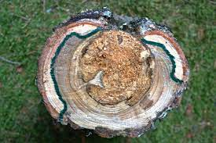
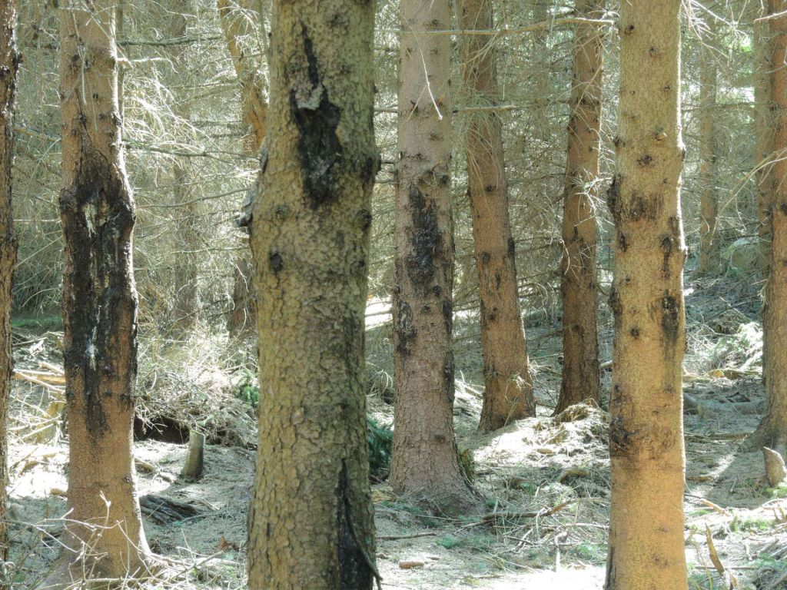
ŠKODY LOUPÁNÍM A OHRYZEM
snížený přírůst stromů
snížená fyziologická kondice – tedy odolnost
klimatickým výkyvům
zrychlený rozpad i při normálních klimatických
podmínkách
zmařená investice
nelze zpětně vymáhat

Slide 8
PROGRAMOVÉ PROHLÁŠENÍ VLÁDY
Posílíme pravomoci vlastníků půdy a hospodářů v organizaci honiteb. Včasné řešení problémů s přemnoženou zvěří či škůdci uchrání krajinu před většími škodami a ušetří veřejné peníze.
Podpoříme obnovu lesů po kůrovcové kalamitě přírodě blízkými postupy s přirozenou druhovou skladbou na daných stanovištích.
přirozenou druhovou skladbu nelze dosáhnout s nadměrnými stavy zvěře – minoritní druhy dřevin jsou vždy totálně poškozovány
…a s nepůvodními invazními druhy – jelen sika – nesouhlasíme s podporou a zachováním „všech“ druhů zvěře ve volnosti (obory OK),
naopak bude v budoucnu nutná regulace např. bobra, kormorána – proč vyřazovat jako „zvěř“?

Slide 9
K ZAMYŠLENÍ ZÁKONODÁRCůM
není čas posílit i pravomoci největšího vlastníka – státu?
v sousedních německých spolkových zemích je zákaz pronájmu zemských lesních pozemků
pro výkon práva myslivosti – řídí si příslušné podniky zemských lesů
nejnověji spolková země Brandenburg (Jagdgesetz Nr. 3)
místní myslivci jsou aktivní v honitbách zemských lesů
„Die Jagd ist eine Hauptwaldbau Diene“
„Lov je nejdůležitější opatření pěstování lesů“ – 22.9.2022 – zemský ministr zemědělství

Slide 10
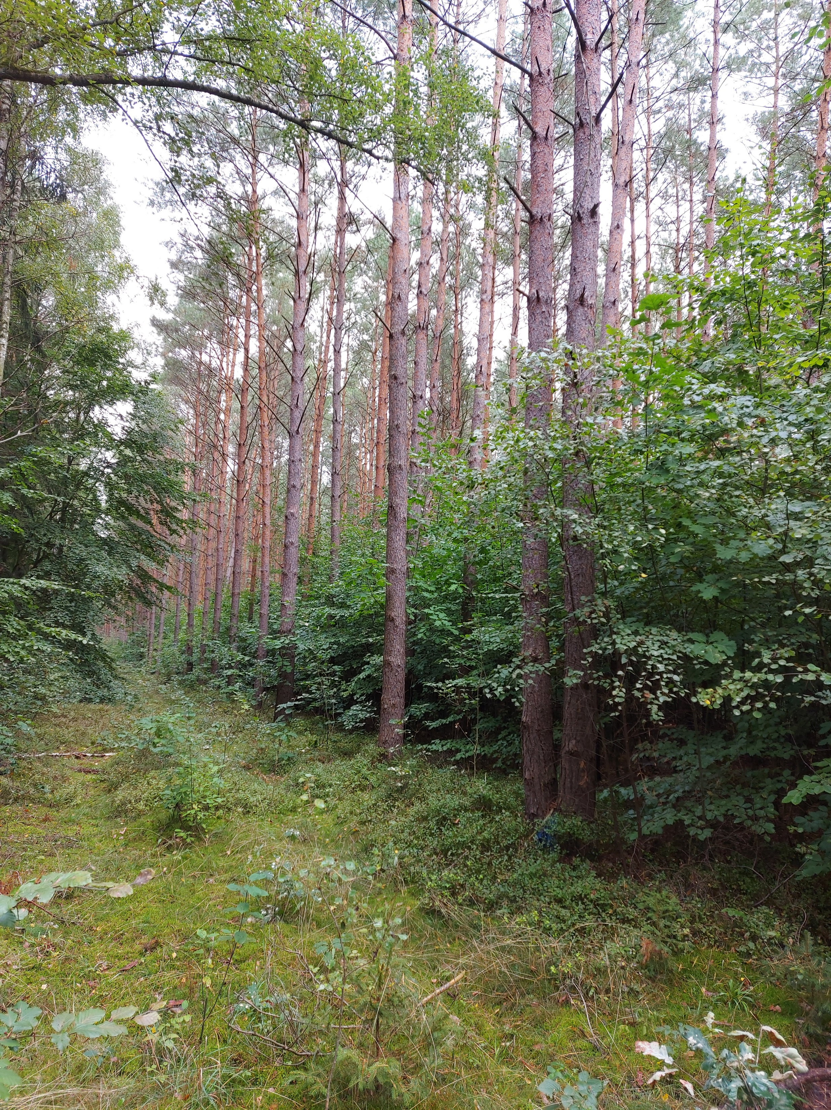
K ZAMYŠLENÍ ZÁKONODÁRCŮM
stav lesů a krajiny nelze zlepšit a adaptaci na klimatickou změnu nelze provést pokud je oddělena péče o les a péče o zvěř !!!
novela zákona o myslivosti – s nově navrženými změnami – je pro budoucí stav lesů důležitější než novela zákona o lesích !!!
Bez zásadní změny pojetí myslivosti nikdy nepslníme evropské cíle adaptace lesů na klimatickou změnu, ani nenaplníme již platné směrnice (green deal, NATURA 2000, atd. )

Slide 11
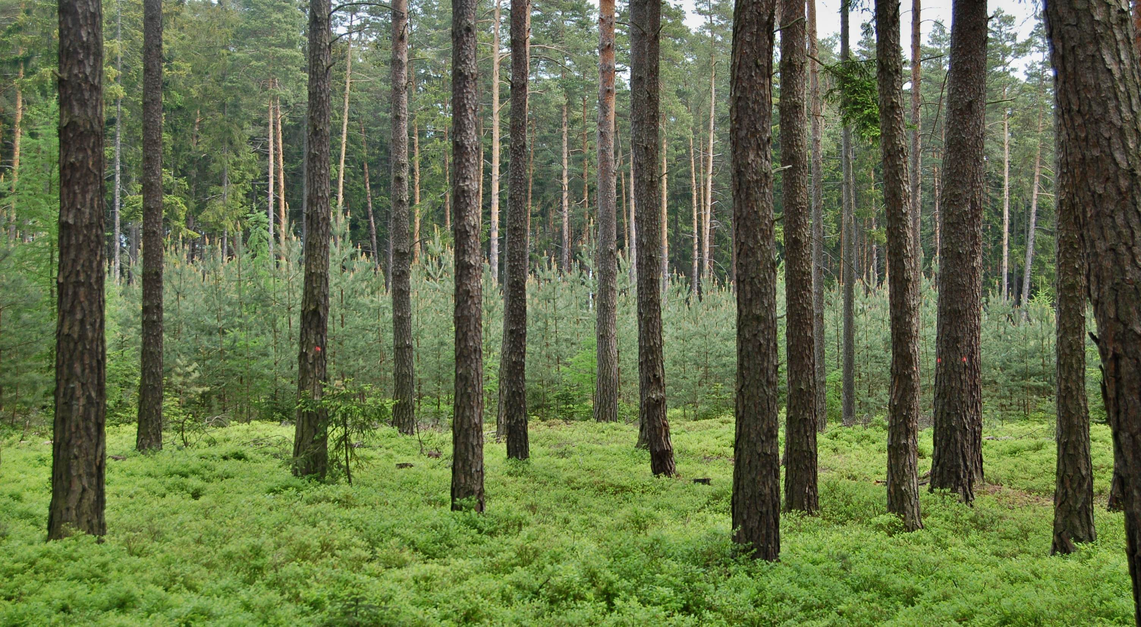
Borové monokultury na Plzeňsku v majetku státu
Borové monokultury v Eberswalde
(Brandenbursko) v majetku státu

Slide 12
